Slide 1
Calculatrice
Taler ECHOLS et Nicolas FOENIX

Slide 2
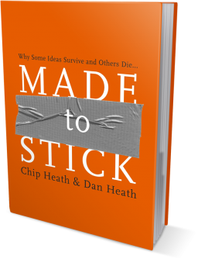
Le challenge :
Construire une calculatrice en Python pour évaluer les expressions mathématiques. La calculatrice fasse évaluer les opérations suivantes :
Addition ‘+’
Soustraction ‘-’
Multiplication ‘x’
Division ’ / ‘
Opérations entre parenthèses ‘ ( ) ‘
Toutes ses opérations sont fait sans la fonction eval()

Slide 3
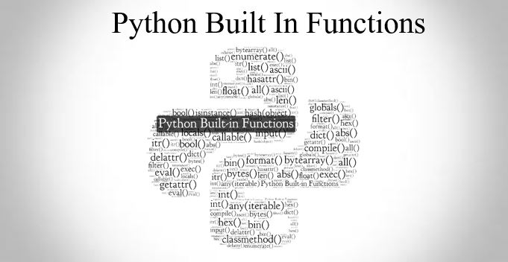
Pourquoi la programmation sans fonction eval() ?
Pas la fonction le plus sécurisé. Dépendent sur l’application/programme.
Débogage plus difficile à gérer en cas de problème.
C’est lent si intégré dans un programme lourd

Slide 4
Approche :
Recréer les opérations - transformer les strings vers les int ou float.
Maitriser le concept de ‘analyseur’ . En anglais : Parser/Parsing
Définir des fonctions pour :
Analyser un string et séparer les éléments (étape analyseur)
Les operations ( + , - , * , / , (), )
La précédence des opérations ( PEMDAS)

Slide 5
Difficultés Rencontrés :
La récréation de l’opération ‘()’ .
L’étape de la récréation de ‘parser’ ou analyseur.
Comprendre l’ordre de précédence PEMDAS et comment intégrer cette logique dans le code.

